Slide 1


Slide 2
《魔兽争霸》（Warcraft ）是美国的暴雪娱乐制作的一款即时战略题材单机游戏，混乱之治（原版）于2002年7月发行。最新官方资料片为《魔兽争霸3：冰封王座》。

Slide 3
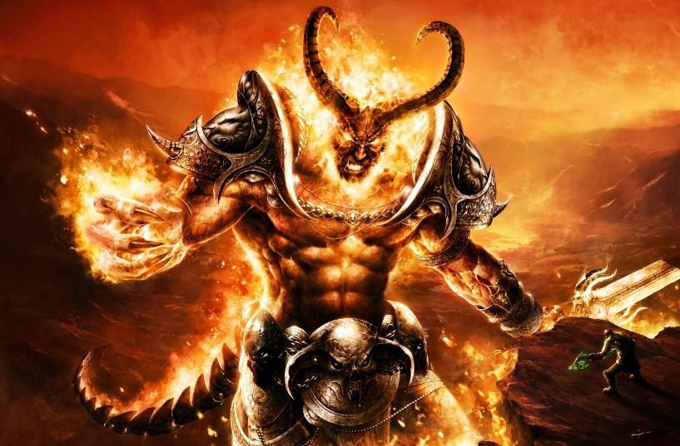
魔兽争霸战争简史
时间轴
-14,000
暗夜精灵在卡利姆多大陆的永恒之井周围建立了世界上的第一个文明社会，并且开始研究如何使用永恒之井那无尽的魔法能量。
-10,000
燃烧军团入侵艾泽拉斯世界，意欲夺取永恒之井。恶魔最终被击败，但他们发誓要卷土重来。
-4,000
在被流放了数个世纪之后，高等精灵在洛丹伦北部建立了奎尔萨拉斯王国。
-2,800
人类在洛丹伦建立了阿拉索帝国。高等精灵向人类传授使用魔法的技艺。
-1,200
阿拉索帝国分裂为七个独立的王国。
-40
燃烧军团控制了德拉诺世界的兽人，一度信奉萨满教的高贵的兽人氏族联合起来，成为了一支毁灭性的大军。
1
黑暗之门开启，兽人入侵艾泽拉斯世界。

Slide 4
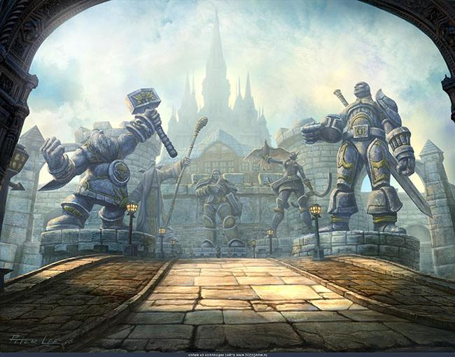
4
兽人攻占暴风王国。洛丹伦的七个人类王国、高等精灵的奎尔萨拉斯王国和矮人的卡兹莫丹王国联合起来对抗兽人，在艾泽拉斯王国的摄政王安度因·洛萨爵士的领导下成立了洛丹伦联盟。
6
兽人入侵洛丹伦，几乎完全毁灭了奎尔萨拉斯。联盟发动了反攻，但洛萨爵士阵亡。愤怒的联盟军队击溃了兽人的残部并摧毁黑暗之门。联盟将兽人俘虏投入收容所。
7
萨满祭司耐奥祖重新开启了连接德拉诺和艾泽拉斯的黑暗之门，并派出兽人部队去偷取神器，意欲开启更多的传送门。联盟远征军深入德拉诺世界去阻止他。耐奥祖最终还是打开了新的传送门，但它们的能量却失去了控制。联盟远征军摧毁了黑暗之门，使得艾泽拉斯世界免于被失控的能量摧毁，德拉诺世界被炸得支离破碎。
23
被人类当作奴隶养大的兽人萨尔开始恢复他们那被遗忘的传统，他联合了许多兽人氏族，并领导他们与联盟抗争。
24
萨尔成为兽人部落新的酋长，让他的人民重新开始学习被遗弃的萨满教传统。

Slide 5
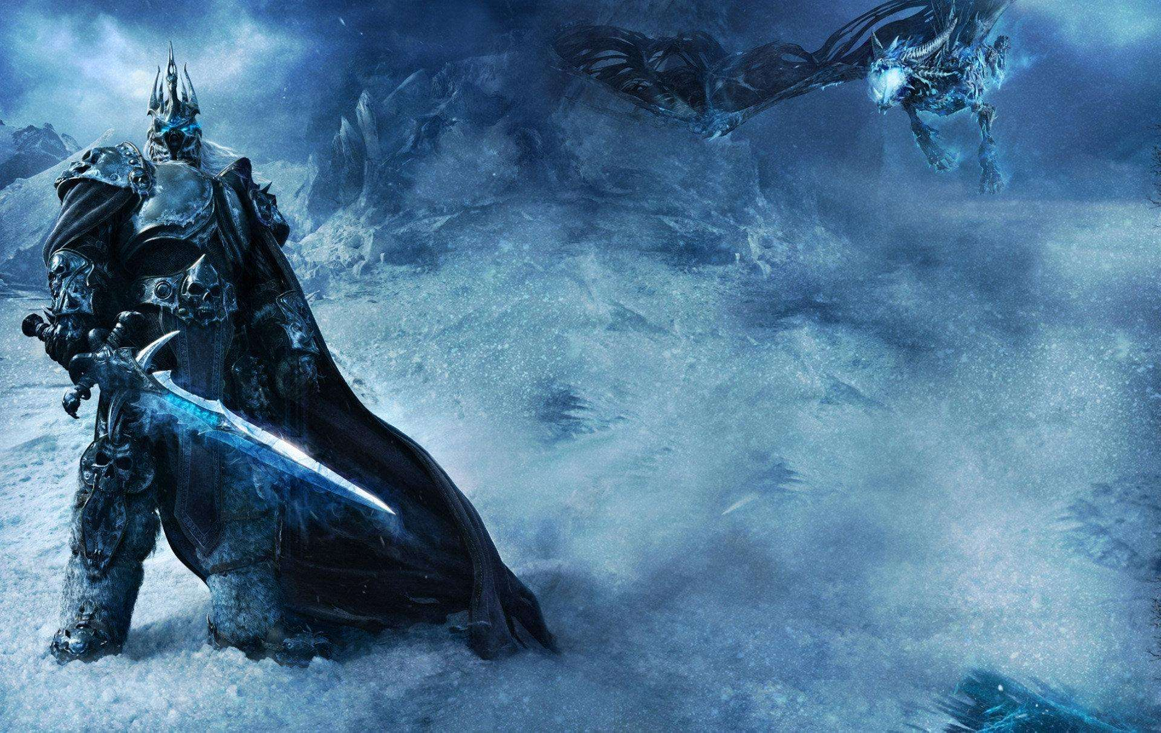
25
部落夺取了一些联盟的船只，穿越大漩涡来到了卡利姆多这片蛮荒之地。一场神秘的瘟疫席卷了洛丹伦北面的诺森德大陆；白银之手骑士团开始调查此事。
骑士团的一员，阿尔萨斯王子，因为狂热地想要追击和摧毁亡灵天灾而堕落了。他变成了死亡骑士，并领导天灾军团横扫洛丹伦，最终将燃烧军团再次带入艾泽拉斯世界。联盟的残余力量逃至卡利姆多，希望在那里找到打败恶魔的办法。
部落和联盟携手对抗燃烧军团。他们在世界之树下击败了恶魔之王阿克蒙德和他的恶魔军队，并各自在卡利姆多建立了新的国度。
26
海加尔山战役后一年，恶魔猎手伊利丹·怒风接受了恶魔之王基尔加丹的指派，前往诺森德大陆消灭巫妖王耐奥祖。由于巫妖王的力量被削弱，黑暗游侠塞雯娜斯和一些亡灵摆脱了他的控制，成为了一支新的亡灵力量——被遗忘者。
为了保护耐奥祖，死亡骑士阿尔萨斯从洛丹伦赶回诺森德，在寒冰王座下击败了伊利丹，最终与巫妖王合体，成为亡灵天灾的新领袖。
海军上将普罗德摩尔将军向卡利姆多的兽人发动了进攻，但是部落的酋长萨尔在兽王雷克萨的帮助下杀死了他，保卫了新兴的兽人国家。

Slide 6
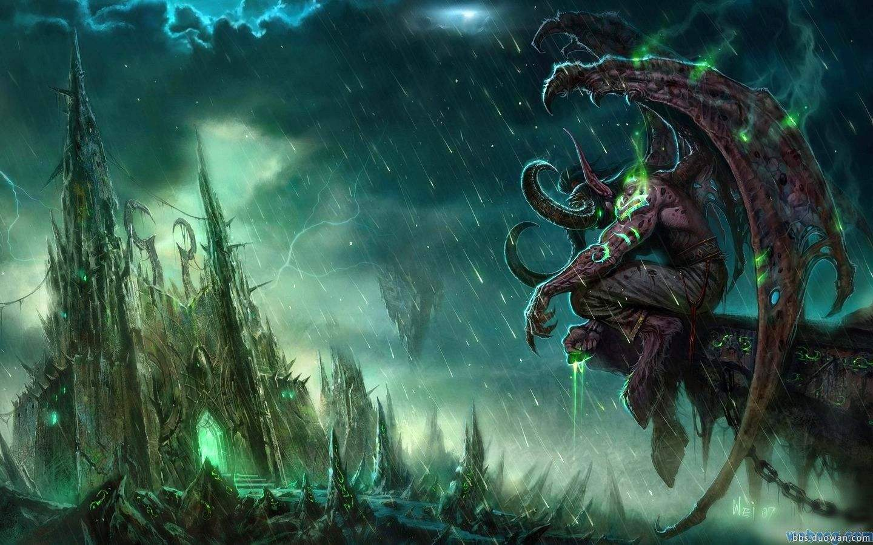
在燃烧军团对灰谷展开入侵期间，伊利丹吸收了一个被称为“古尔丹之颅”的强大术士神器的能量，变化成了一个拥有恶魔外表和强大力量的生物，还获得了古尔丹的一部分记忆，特别是关于萨格拉斯之墓。
之后他碰上了基尔加丹，这个恶魔觉察到自己的杰作巫妖王变得过于强大而难以控制，命令伊利丹去终结耐奥祖，并永远消灭亡灵天灾的力量。作为交易的条件，伊利丹将会得到巨大的力量并在燃烧军团的领导者中占有一席之地。
伊利丹同意了这个计划，并立刻开始准备摧毁囚禁着巫妖王灵魂的冰封王座。他需要一件强大的神器，于是将那迦从黑暗的深海巢穴中召唤出来，寻找传说中萨格拉斯之墓所在的破碎岛屿。
同时，典狱官玛维·影歌也开始了对他的追捕，但是没有成功。伊利丹成功窃取了萨格拉斯之眼，来到达拉然。利用城市里的能量装置的强作用化，他施展的一个毁灭性的法术粉碎了巫妖王的防御力量并割裂了世界之脊，但是在最后的时刻被赶来支援玛维的玛法里奥和女祭司泰兰德所阻止。为了逃避基尔加丹对自己失败的惩罚，伊利丹逃向外域，决定在这里避避风头并计划他的下一步行动。
在成功地阻止了伊利丹之后，玛法里奥和泰兰德回到灰谷的家园去照顾他们的人民。然而玛维并不打算善罢甘休，她尾随伊利丹来到外域，下决心要把他带回去接受审判。
洛丹伦和奎尔萨拉斯彻底变成了充满剧毒的瘟疫之地。那里只有一些小规模的联盟抵抗力量仍在苟延残喘。其中的一个组织主要由高等精灵组成，领导者是逐日者王朝的

Slide 7
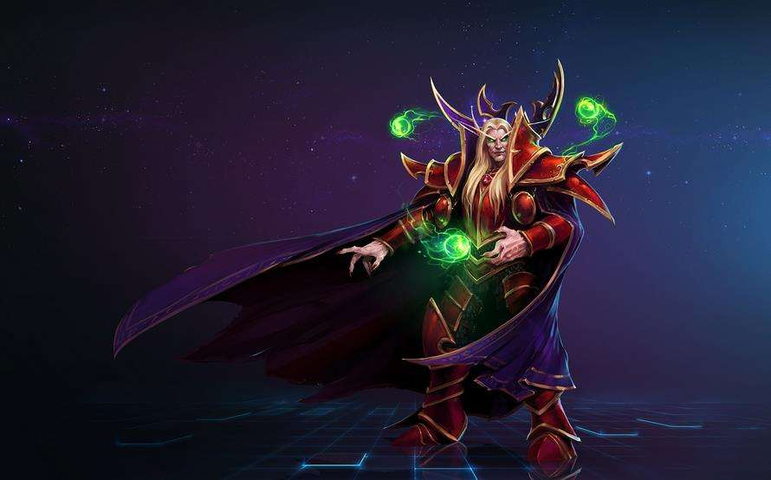
最后一个成员凯尔萨斯王子。。高等精灵对家园的沦陷非常悲痛，为了向死去的同胞表示敬意，他们改称自己为血精灵。他们因为离开了太阳之井这个力量的源泉而备受煎熬。为了缓解手下们与生俱来的对于魔法的饥渴，凯尔接受了他们的高等精灵祖先伸出的援手，加入了伊利丹和他的那迦部队。此举使血精灵被残余的联盟领袖谴责为叛徒并永远驱逐。
走投无路之下，凯尔和他的血精灵们只得跟随伊利丹来到外域帮助他对付典狱官玛维。玛维本已将伊利丹抓获，却被血精灵和那迦联手击败，伊利丹也被重新解放。
巫妖王耐奥祖的力量因而一天天地丧失，急于自保，他讲强大的手下死亡骑士阿尔萨斯召唤到身边。
因为阿尔萨斯的力量随着巫妖王的虚弱而渐渐流失，女妖希尔瓦娜斯·风行者领导着半数的亡灵军团发动了一场试图颠覆阿尔萨斯统治的政变，最终她和她的亡灵叛军（被遗忘者）将洛丹伦都城的废墟占为己有。
力量遭到削弱的阿尔萨斯仍决定去援救他的主人。他到达诺森德后却发现伊利丹的血精灵和那迦已经先他一步到了那里。于是，阿尔萨斯和他的蜘蛛怪只得与伊利丹的部队争夺时间。即便是在如此虚弱的情况下，阿尔萨斯最终仍以策略战胜了伊利丹率先抵达了冰封王座。他用霜之哀伤击碎了囚禁巫妖王的冰牢，将拥有无尽力量的头盔戴到了自己的头上，成为了新的巫妖王。伊利丹和他的军队被迫耻辱地逃回外域。

Slide 8


Slide 9
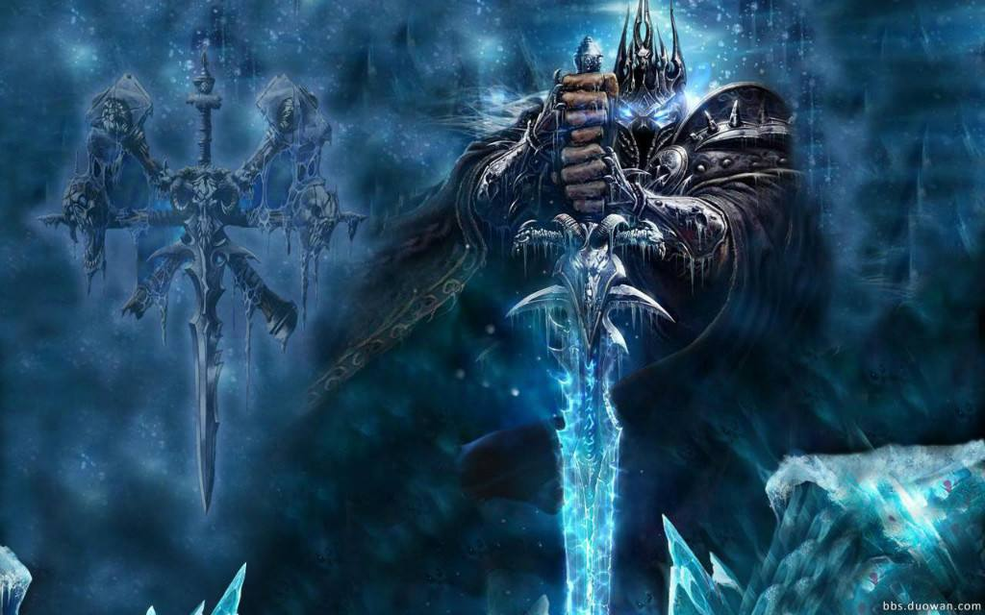
谢谢观赏

